Slide 1
18.14 연습문제

Slide 2
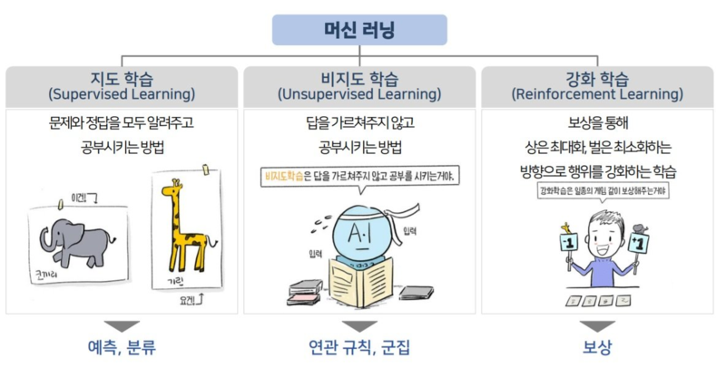
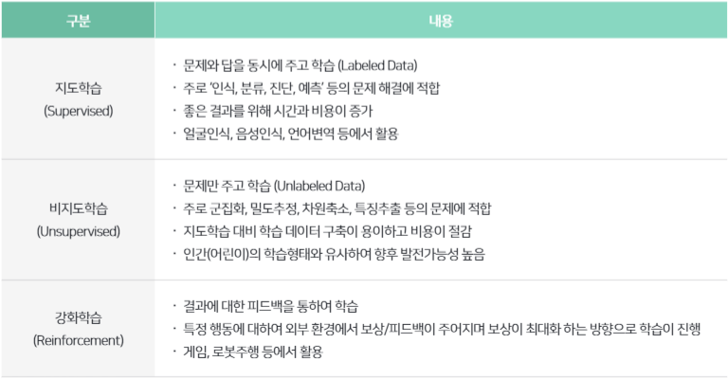
18.14 연습문제
1. 강화 학습을 어떻게 정의할 수 있나요? 지도 학습이나 비지도 학습과 어떻게 다른가요?

Slide 3
18.14 연습문제
2. 18장에서 언급하지 않은 가능한 강화 학습 애플리케이션 세가지 생각해보기!
음악 개인화
환경 : 사용자의 개인화된 웹 라디오
에이전트 : 사용자에게 다음에 어떤 노래를 재생할지 결정하는 SW
가능한 행동 : 카탈로그에 있는 노래 재생, 광고 재생
보상 : 노래 들을 때 작은 보상, 광고 들을 때 큰 보상, 스킵하면 음수 보상, 사용자가 탈주하면 큰 음수 보상
2. 마케팅
환경 : 회사의 마케팅 부서
에이전트 : 고객 프로파일과 구매 이력을 바탕으로 홍보 메일을 보낼 고객을 선정하는 SW
가능한 행동 : 보낸다, 보내지 않는다
보상 : 홍보 메일의 발송 비용에 대해 음수의 보상, 예상 매출을 양수의 보상
3. 배달 음식 추천
환경 : 사용자의 개인화 된 스마트폰 어플리케이션
에이전트 : 사용자에게 배달음식을 추천하는 SW
가능한 행동 : 카탈로그에 있는 음식 추천, 광고
보상 : 음식을 시킬 때 작은 보상, 광고 음식을 시킬 때 큰 보상, 스킵하면 음수 보상, 사용자가 탈주하면 큰 음수 보상

Slide 4
18.14 연습문제
3. 할인 계수는? 할인 계수를 바꾸면 최적의 정책이 바뀔 수 있나요?
할인계수(discount factor)
0에서 1 사이의 값을 가짐
미래에 받을 수 있는 보상보다 지금 당장 얻을 수 있는 보상에 더 가중치
1에 가까울 수록 즉각적인 보상과 미래에 받을 수 있는 보상을 동등하게 취급
보통 0.99에 가까운 값으로 설정
최적의 정책에 큰 영향을 미침
미래를 가치 있게 여기면 당장의 고통을 감내하고 큰 보상을 기대함
미래를 가치 있게 여기지 않으면 미래를 위한 투자보다 당장의 보상 선택

Slide 5
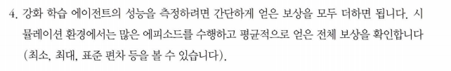
18.14 연습문제
4. 강화 학습 에이전트의 성능은 어떻게 측정할 수 있나요?
얻은 보상을 모두 더한다!

Slide 6
18.14 연습문제
5. 신용 할당 문제가 뭐죠? 언제 발생하죠? 어떻게 감소 시킬 수 있죠?
신용 할당 문제 : 강화학습을 진행 할 때 보상밖에 알 수 없다. 보상은 드물고 지연되어 나타나기 때문에 행동이 보상에 얼마나 기여했는지 알 수 없다.
감소 시키는 방법 : 에이전트에 단기 보상을 제공한다.(행동이 일어난 후 각 단계마다 보상 제공)

Slide 7
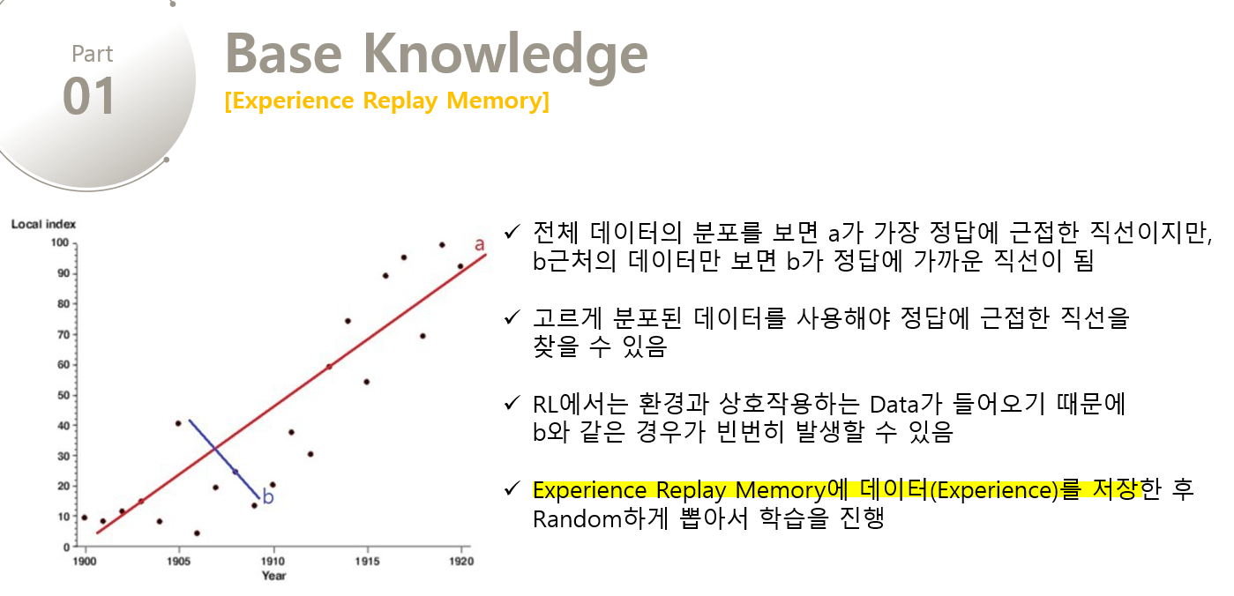
18.14 연습문제
6. 재현 메모리를 사용하는 이유는 무엇인가요?
Experience Replay Memory란? - MangKyu's Diary (tistory.com)
에이전트가 하나의 지역에 오랫동안 머무를 경우 => 지역 특화 발전
가장 최근의 경험만 학습에 사용하되,
에이전트는 최근 경험과 최근이 아닌 경험들을 담은 버퍼에 기초하여 학습한다.

Slide 8
18.14 연습문제
7. 오프-폴리시 RL 알고리즘이 무엇인가요?
최적화 상태의 target policy와 매우 유사한 policy로부터 training sample를 수집하는 알고리즘
훈련된 정책을 반드시 실행에 사용하지 않는다
Ex) Q-러닝 알고리즘
Off-policy
- 학습하는 polilcy와 행동하는 policy가 반드시 같지 않아도 학습 가능
On-policy
- 학습하는 polilcy와 행동하는 policy가 반드시 같지아야만 학습이 가능함
On-policy와 Off-policy, Policy Gradient, Importance Sampling (tistory.com)

Slide 9
18.14 연습문제
handson-ml2/18_reinforcement_learning.ipynb at master · rickiepark/handson-ml2 (github.com)

